Slide 1
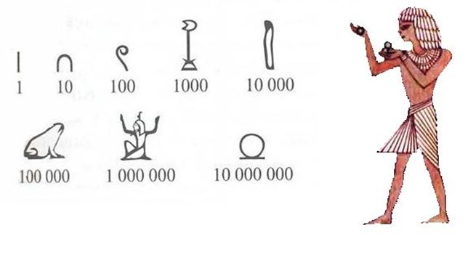
Непозиционные системы счисления
Выполнил: Логинов Владислав

Slide 2
Непозиционные системы счисления
Непозиционная система счисления — это такая система счисления, в которой положения цифры в записи числа не зависит величина, которую она обозначает. Система может накладывать определенные ограничения на порядок цифр (расположение по возрастанию или убыванию).

Slide 3
Римская система счисления
Римская система счисления - непозиционная система счисления, в которой для записи чисел используются буквы латинского алфавита:
1 - I, 5 - V, 10 - X, 50 - L, 100 - C, 500 - D и 1000 - M.

Slide 4
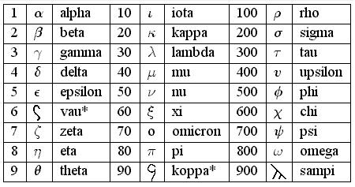
Греческая система счисления
Греческая система счисления, также известная как ионийская или новогреческая — непозиционная система счисления. Алфавитная запись чисел, в которой в качестве символов для счёта, употребляют буквы классического греческого алфавита, а также некоторые буквы доклассической эпохи, такие как ϛ (стигма), ϟ (коппа) и ϡ (сампи).

Slide 5
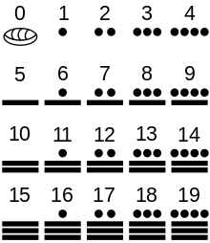
Цифры майя
Цифры майя — запись чисел, основанная на двадцатеричной позиционной системе счисления, использовавшаяся цивилизацией Майя в доколумбовой Месоамерике.

Slide 6
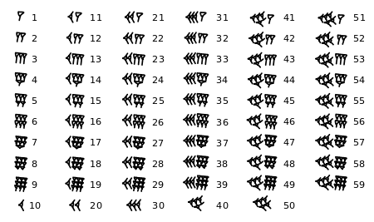
Вавилонские цифры
Вавилонские цифры — цифры, использовавшиеся вавилонянами в своей шестидесятеричной системе счисления. Вавилонские цифры записывались клинописью — на глиняных табличках, пока глина ещё мягкая, деревянной палочкой для письма или заострённым тростником выдавливали знаки.

